Slide 1
Почему падает численность членов профсоюза и как с этим бороться
Зам. Председателя профсоюза РАН, к.ф.-м. н.
Дерягин Анатолий Иванович
Г. Екатеринбург

Slide 2
Почему важна численность профсоюза
Ст. 2 Ф.З. «О профессиональных союзах» :
Профсоюз - добровольное общественное объединение граждан , связанных общими производственными, профессиональными интересами по роду их деятельности, создаваемое в целях представительства и защит ы их социально-трудовых прав.
Общественные объединения должны создаваться и действовать на основе принципа добровольности, а устав объединений должен предусматривать условия и порядок выхода из них.
Ст. 30 п.2 Конституции РФ : «Никто не может быть принужден к вступлению в какое либо объединение или пребыванию в нем»
Ст. 37 ТК РФ Первичная профсоюзная организация , объединяющая более половины работников организации имеет право направить работодателю предложение о начале коллективных переговоров от имени всех работников без предварительного создания единого представительного органа.
От численности, солидарности и финансовой базы профсоюза зависит его авторитет и возможности по представительству и защите интересов своих членов.
Что происходит с численностью профсоюза РАН, терр. организаций и ППО :

Slide 3
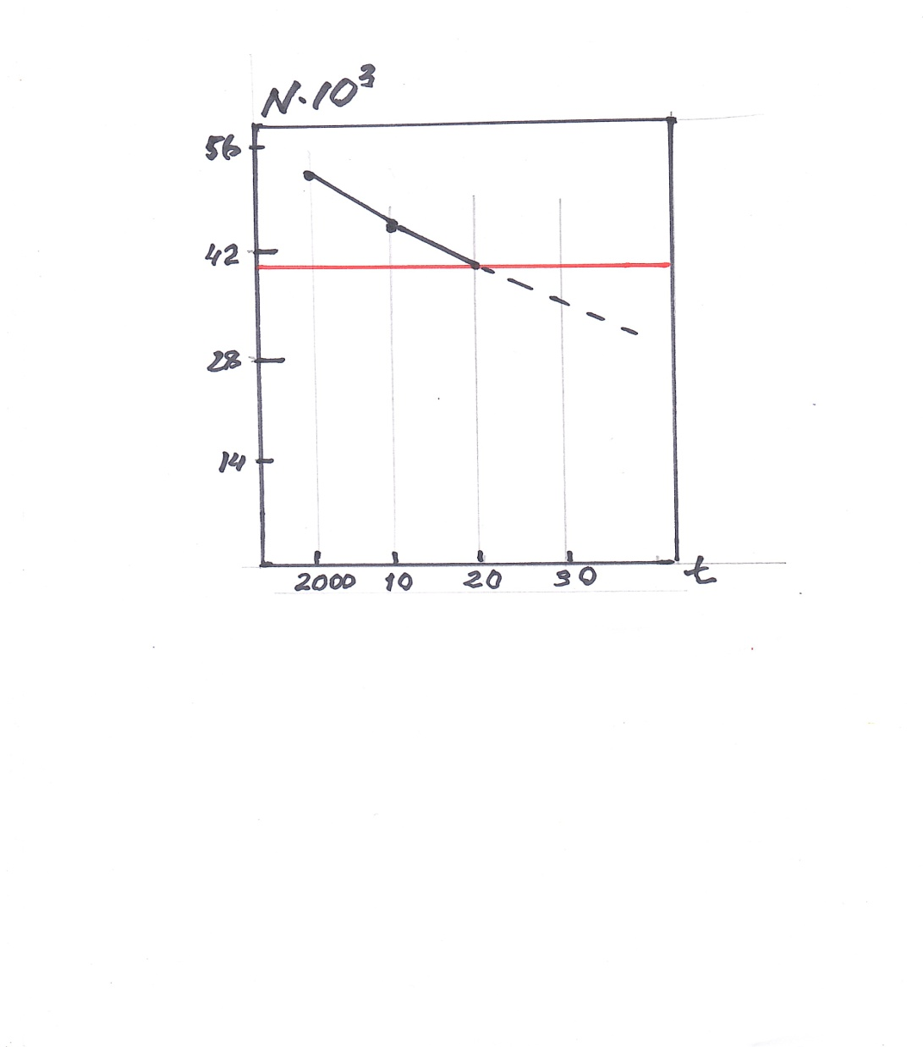
Сокращение численности членов в профсоюзе РАН
До 1989 г. было около 120 тыс. членов профсоюза. В 2000 г составляла порядка 70 тыс. членов.
По данным анкетирования в 2020 г.
(анкеты получены от 86.3 % ППО) численность составляет 57 626 членов.
С 2017 по 2019 г убыль составила 2377 членов.
ППО , где численность менее 50 % от числа работников составляет 41,5 % и еще в 11,6 % ППО на грани красной черты. А в совокупности численность членов профсоюза становится менее 50%, со всеми вытекающими последствиями

Slide 4
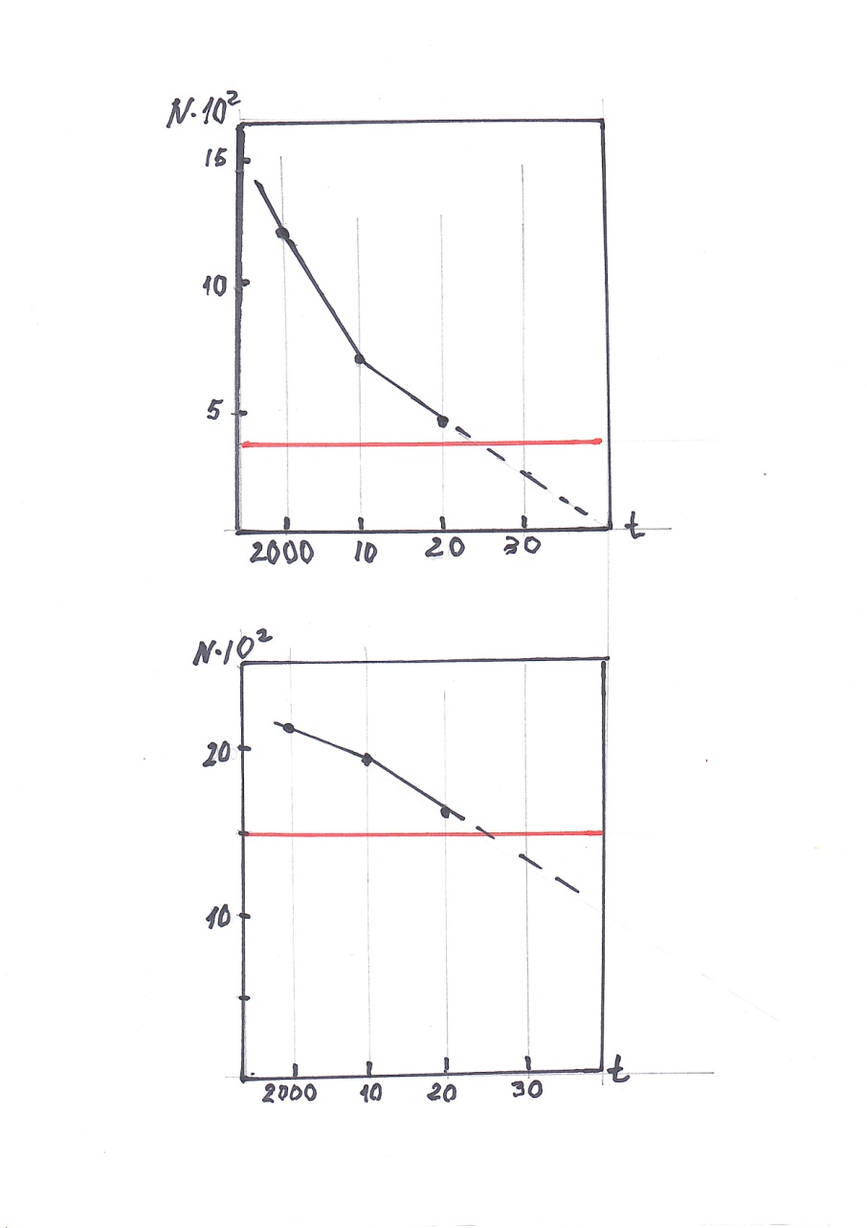
Сокращение численности членов профсоюза в ППО институтов РАН, территориальных, региональных и в целом профсоюза РАН
На Рис. 1 Численность членов профсоюза в Институте физики металлов УрО РАН.
В 1989 г. было 1400 членов. В 2010
сократилось до 700. В настоящее время 450. 50% от численности работников составляет 400.
На Рис. 2 Численность членов профсоюза в ЕТОПР.
Было в 1989 г. 3900, но уже в 2000 г. насчитывало только 2100 членов. В настоящее время 1540.
50% от численности работников составляет 1500 членов

Slide 5
Причины падения членства в профсоюзе РАН
Недоверие работников в реальную способность профсоюза отстаивать социально-трудовые права и интересы работников
Выход определенной части членов из за нежелания отчислять 1% членских взносов, особенно в связи с увеличением заработной платы
Уменьшение численности в связи со структурными преобразованиями
(ФИЦы, НОЦ ы)
Члены профсоюза не видят преимуществ перед не членами профсоюза
Пассивность профкомов ППО, отсутствие контроля за исполнением КД и локальных нормативных актов
Территориальные и региональные не осуществляют мониторинг ППО
Вопросы укрепления членства , повышения мотивации не являются приоритетными в работе ЦС и Президиума профсоюза.

Slide 6
КТО ВИНОВАТ ?
Все и всегда начинается с головы : Виноват Председатель, ЦС, Президиум и лишь в последнюю очередь ППО. Но ведь по финансовым возможностям все ровно наоборот !!!
72%
95%
23%
5%
5%
Распределение средств ППО
Распределение средств в ТО

Slide 7
Снизу член профсоюза видит и взаимодействует с ППО и оценивает профсоюз по деятельности ППО, Отчасти видна деятельность ТО, особенно где есть объекты совместного пользования : служебное жилье , общежития, поликлиника, садики, лагерь , спортивные сооружения. И, практически, не видна деятельность центральных органов профсоюза, хотя вся информация доводится до председателей ППО.
Ну вот и нашли виноватого !
ЧТО ДЕЛАТЬ ?
1. Избирать председателями ППО сотрудников, пользующихся научным и общественным авторитетом
2.Наладить взаимо уважительные отношения с администрацией по всему перечню вопросов , предусмотренных Трудовым Кодексом.
3. Активно участвовать в составлении коллективного договора и локальных нормативных актов.
4.Ежегодно представлять общественности план работы ППО и смету расходов профсоюзных средств. Член профсоюза должен знать на что потрачен его 1%.
5.Проводить оплату арендных спортивных помещений, оплачивать культурно-массовые мероприятия, частичную оплату санаторных путевок строго только членам профсоюза.
6. Представлять интересы члена профсоюза в трудовых спорах, а также в судебных инстанциях
7. Возможно, через трудовой договор осуществлять информирование поступающих в институт сотрудников о наличии профсоюза, о мотивации членства в профсоюзе.
8. Руководители (председатели )ППО могут иметь оплату при решении профкома и заключении трудового договора совместителя.

Slide 8
3. Активно участвовать в составлении коллективного договора и локальных нормативных актов.
4.Ежегодно представлять общественности план работы ППО и смету расходов профсоюзных средств. Член профсоюза должен знать на что потрачен его 1%.
5.Проводить оплату арендных спортивных помещений, оплачивать культурно-массовые мероприятия, частичную оплату санаторных путевок строго только членам профсоюза.
6. Представлять интересы члена профсоюза в трудовых спорах, а также в судебных инстанциях
7. Возможно, через трудовой договор осуществлять информирование поступающих в институт сотрудников о наличии профсоюза, о мотивации членства в профсоюзе.
8. Руководители (председатели )ППО могут иметь оплату при решении профкома и заключении трудового договора совместителя.
А возможно ли все это ?

Slide 9
Да возможно :
ППО Института ядерной физики СО РАН - 98 % членов профсоюза
ТО Черноголовка - 100% членов профсоюза.

